Slide 1
第十章 制冷循环
§10-1 逆向卡诺循环
§10-2 空气压缩制冷循环
§10-3 蒸汽压缩制冷循环
§10-4 利用热能的制冷循环
§10-5 联合循环

Slide 2
正向可逆Carnot循环
代价
收益
被迫的废热

Slide 3
逆向可逆Carnot循环
向高温热源放热
从外界输入功
从低温热源吸热

Slide 4

制冷循环
制冷量
制冷系数 ε：
能效比EER
（energy efficiency ratio）：
制冷量与输入功率的比率

Slide 5
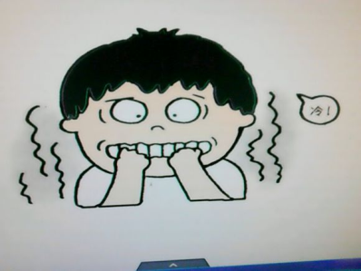
热泵循环
供热系数 ζ：
制热量
始终>1
热泵的循环性能系数COP
（coefficient of performance）：制热量与输入功率的比率

Slide 6
讨论1：制冷系数和供热系数的关系

Slide 7
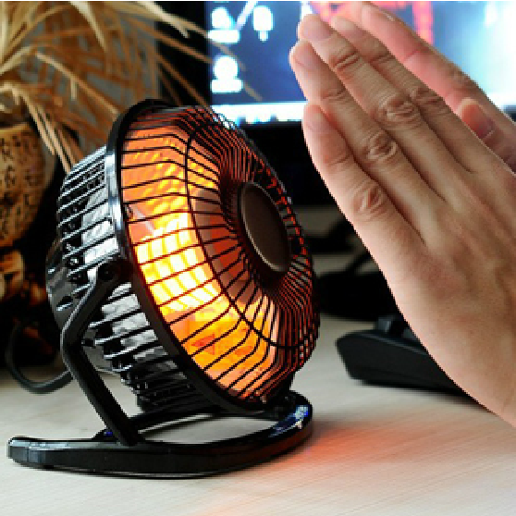
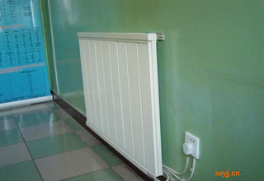
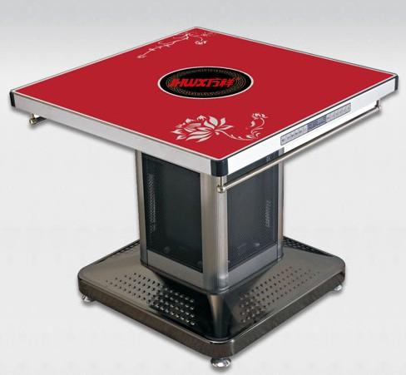
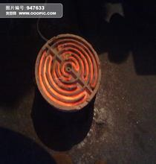
讨论2：和直接电取暖说再见
20℃=293K
-10℃=263K

Slide 8

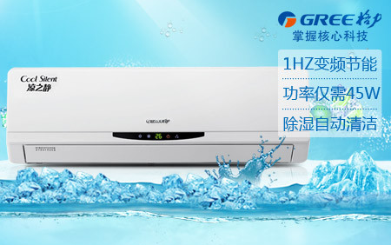
讨论3：能效比EER，制冷系数ε

Slide 9
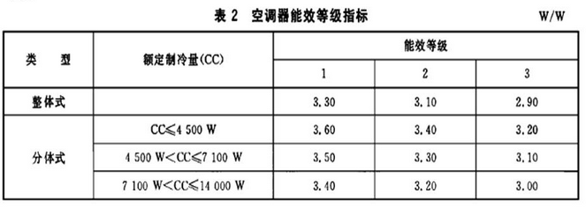
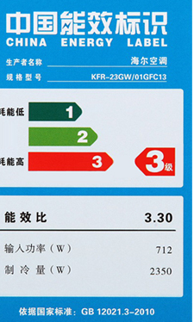
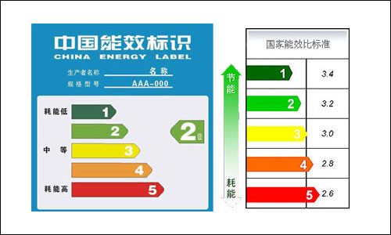

非变频空调
变频空调

Slide 10
第十章 制冷循环
§10-1 逆向卡诺循环
§10-2 空气压缩制冷循环
§10-3 蒸汽压缩制冷循环
§10-4 利用热能的制冷循环
§10-5 联合循环

Slide 11
一、工作过程
q₁：工作目标
要散掉这个热量
T₃：限制因素
环境温度
T₁：工作目标
要维持这个温度
q₂：制冷量，工作目标
要带走这个热量

Slide 12
冷却器：
等压放热
压缩机：
等熵升温
膨胀机：
等熵降温
冷库：
等压吸热

Slide 13
p-v图
膨胀机回收功
净耗功
确定情况：T₂ > T₃ > T₁ > T₄

Slide 14
T-s图
净热=净功
制冷量

Slide 15
燃气轮机循环
1
2
3
4
空气压缩制冷循环

Slide 16
二、能量分析
冷库，41等压过程，制冷量：
冷却器，23等压过程，散热量：
压缩机，12等熵过程，耗功：
膨胀机，34等熵过程，回收功：

Slide 17
制冷系数：
等熵过程12、34：
制冷系数：

Slide 18
三、讨论
1、T₁和T₃是限制因素
空气压缩制冷：
（1234）
逆向卡诺循环：
（1A3B）
结论：逆向卡诺循环
有最高的制冷系数

Slide 19
2、制冷系数影响因素
空气压缩制冷：
⇓⇓
⇑
⇑
冷却器内温度： ⇧
冷库内温度： ⇓

Slide 20
3、制冷量影响因素
空气压缩制冷量：
⇑
⇑
致命缺陷：
制冷量太小
几十kJ/kg
增加的
制冷量
原制冷量

Slide 21
第十章 制冷循环
§10-1 逆向卡诺循环
§10-2 空气压缩制冷循环
§10-3 蒸汽压缩制冷循环
§10-4 利用热能的制冷循环
§10-5 联合循环

Slide 22
一、焦耳-汤姆逊效应
4c：
温度最高
4d：
温度=起点
节流热效应：
节流后温度⇑
节流冷效应：
节流后温度⇓
起点

Slide 23
转变曲线：
最高温度连线
最大转变温度
(4.85-6.2)Tc
上转变温度
冷效应区
热效应区
下转变温度
最大转变压力：
大于p_{N} 节流无冷效应
越来越象理想气体：
节流前后温度不变

Slide 24
节流过程
理想气体
绝热节流系数（也叫焦-汤系数）
节流热效应：节流后温度⇑
节流零效应：节流后温度==
节流冷效应：节流后温度⇓

Slide 25
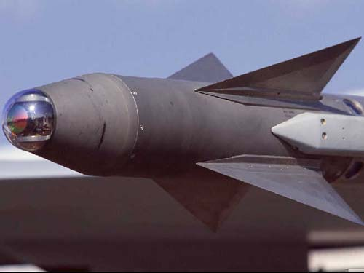
最大转变温度
(4.85-6.2)Tc
氮气：
Tmax=621K，348℃
红外导引头：
氮气节流制冷
Notes:
一般气体的最大转变温度远高于室温，约为临界温度的4.85-6.2倍。如氮气的最大转变温度为621K，因此室温下氮气发生节流时，温度是下降的，甚至可以下降至液氮的温度（77K）。在军事上，可用高压氮气（7-50MPa）的节流效应产生小范围的低温，这种节流冷却装置具有结构简单、重量轻、价格低、制冷速度快、不用动力的特点，可用于冷却空空导弹的红外导引头，使之具有对红外线探测的高敏感性

Slide 26
二、蒸汽压缩制冷
问题的提出-空气压缩制冷的不足
偏离逆向卡诺循环
单位工质制冷量小
几十kJ/kg

Slide 27
逆向卡诺循环
饱和蒸汽
等温过程
饱和液体
等温过程
两相区：
等压即等温
饱和蒸汽
结论：蒸汽为工质
工作在两相（湿蒸汽）区

Slide 28
基于安全性的改造：压缩过程右移至过热蒸汽区
偏离逆向
卡诺循环
12：湿蒸汽压缩，不安全
1'2'：过热蒸汽压缩，安全
循环最高温度⇑
增加的耗功
原耗功
原制冷量
增加的
制冷量

Slide 29
优点：
工作在过热蒸汽区，安全
制冷量增加
缺点：
偏离逆向卡诺循环
制冷系数下降

Slide 30
基于可靠性的改造：用节流阀代替膨胀机
34'：
绝热节流
压力⇓
温度⇓
34：
等熵膨胀
改用节流阀：
制冷量⇓
改造后
制冷量

Slide 31
优点：
系统简化结构简单
成本低廉、工作可靠
缺点：
未回收膨胀功、使系统耗功增大
冷库吸热起点焓增大
使制冷量变小
制冷系数下降

Slide 32
改造后系统

Slide 33
改造后系统

Slide 34
三、蒸汽压缩制冷能量分析
冷库，4'1'过程，制冷量：
很大
~1000kJ/kg
冷却器，2'3过程，散热量：
制冷系数：
压缩机，1'2'等熵过程，耗功：
节流阀，34'节流过程：

Slide 35
本章要求
第一节
第二节
第三节：定性分析，图形
蒸汽压缩制冷

